Slide 1



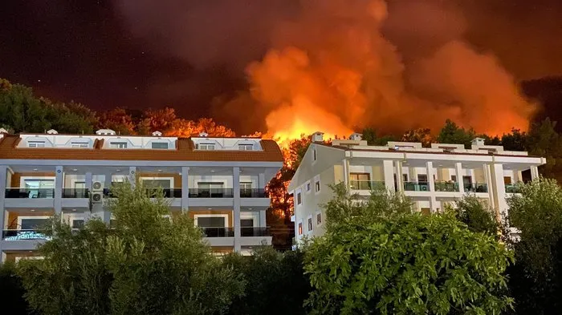
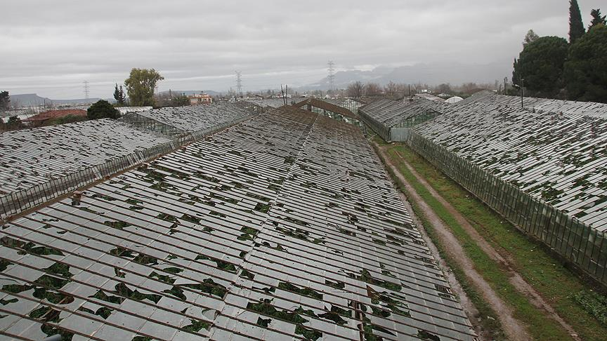
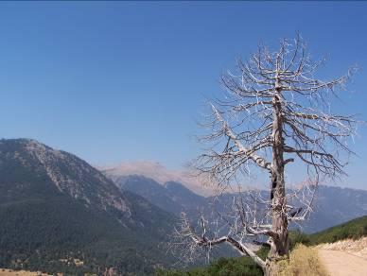
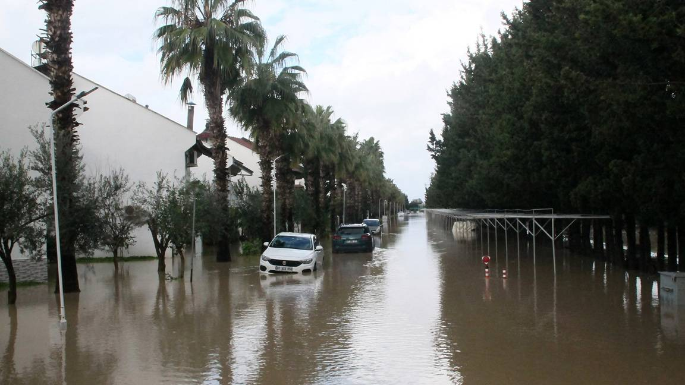
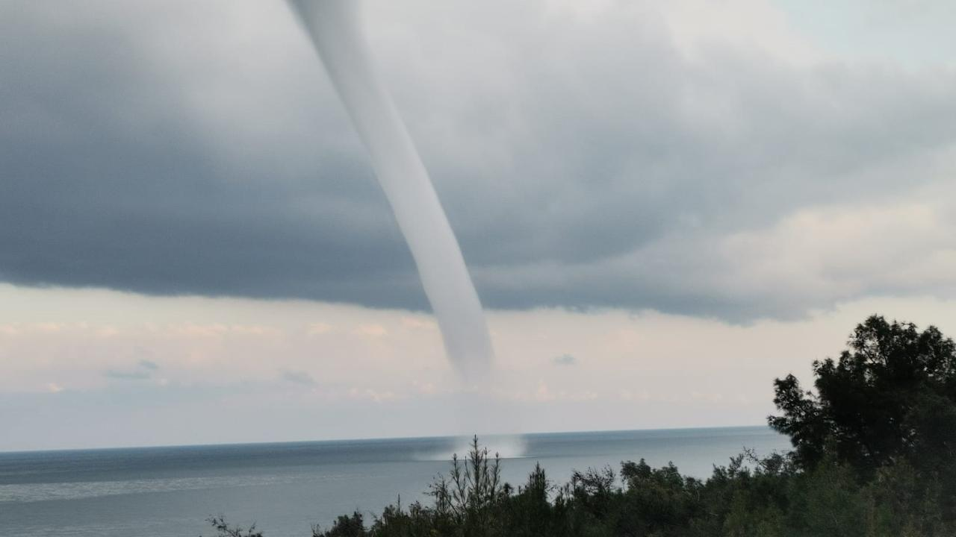
İklim Değişikliği ve Antalya
Prof. Dr. Doğanay Tolunay
İ.Ü.-Cerrahpaşa Orman Fakültesi
Toprak İlmi ve Ekoloji Anabilim Dalı
Antalya 2050 İklim Senaryoları
6-7 Aralık 2024

Slide 2
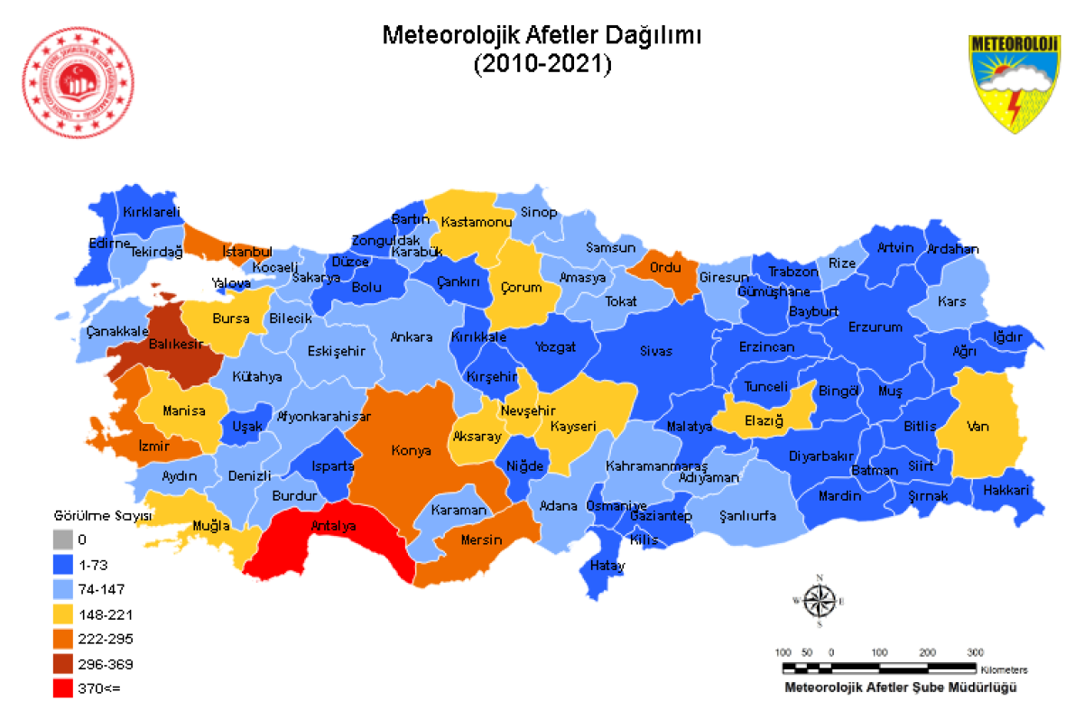
Meteoroloji Genel Müdürlüğüne göre
2010-2021 arası aşırı hava olaylarının illere dağılımı

Slide 3
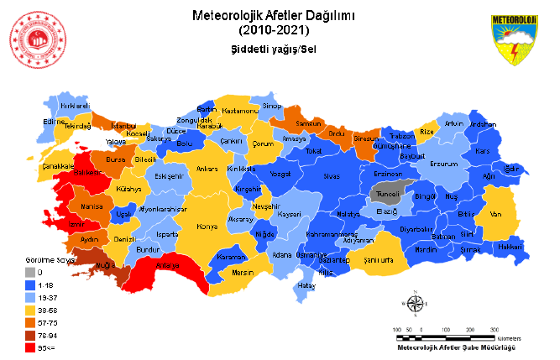
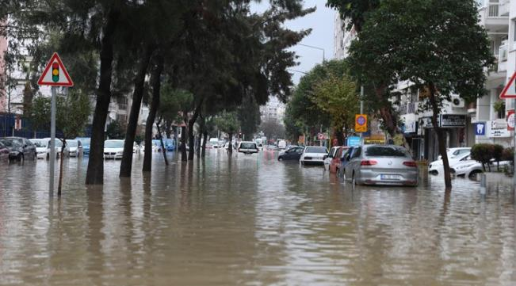
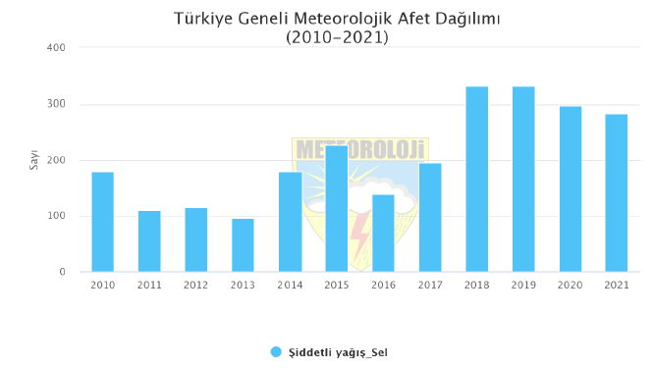
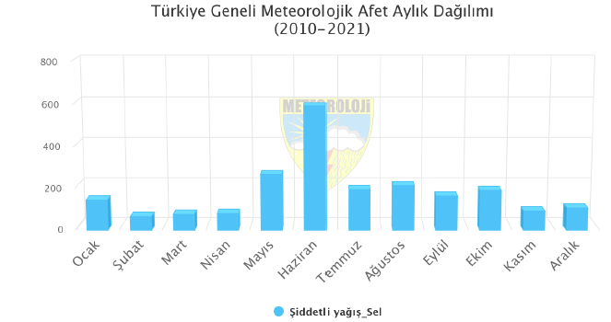
Şiddetli yağış/sel

Slide 4
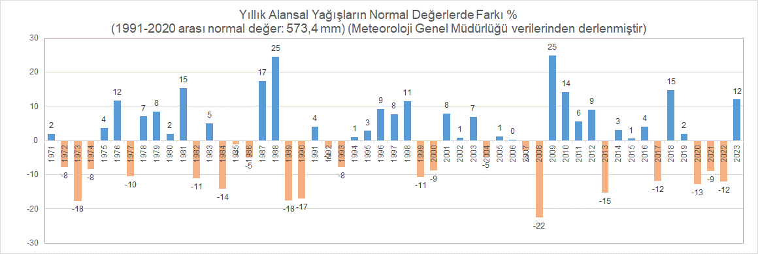
Kuraklık

Slide 5
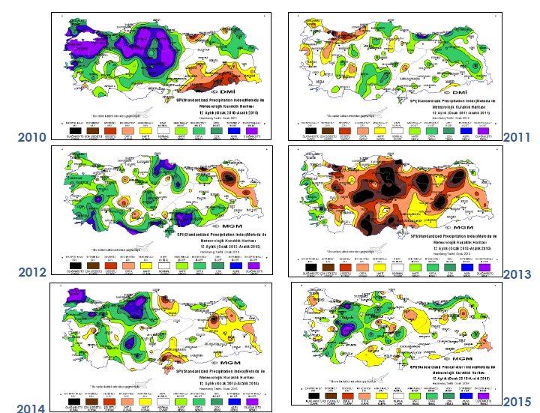
Kuraklık

Slide 6
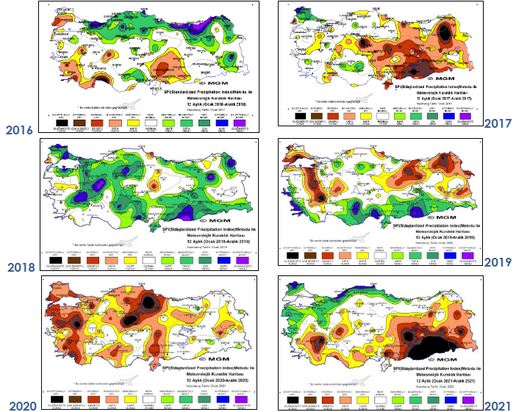
Kuraklık

Slide 7
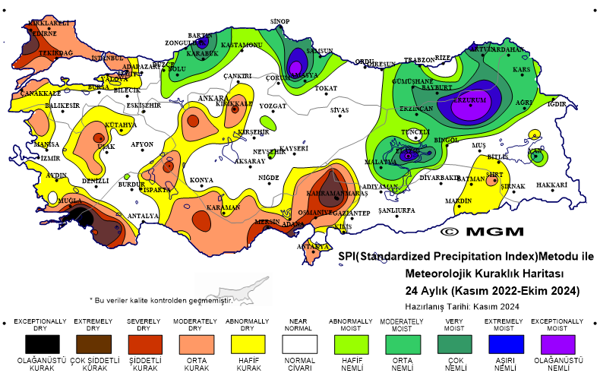
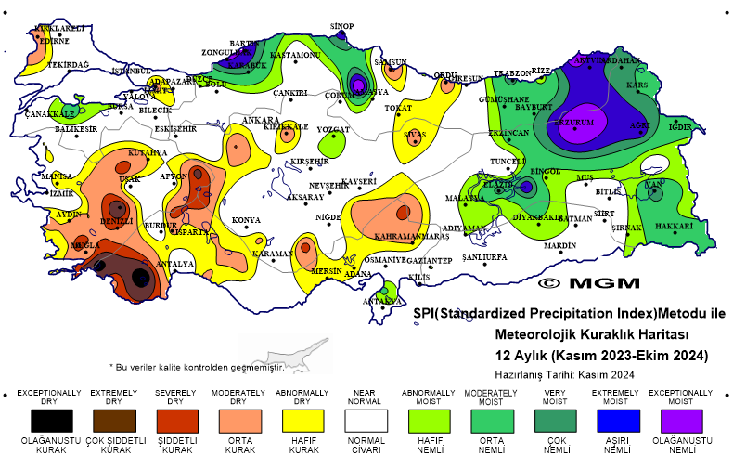
Kuraklık

Slide 8
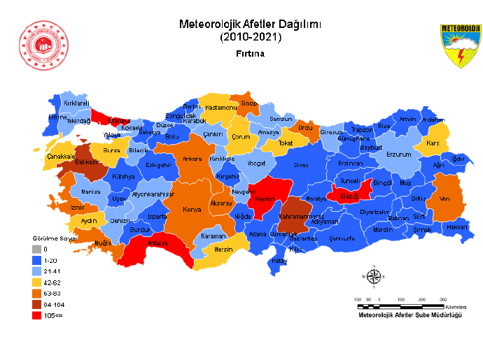
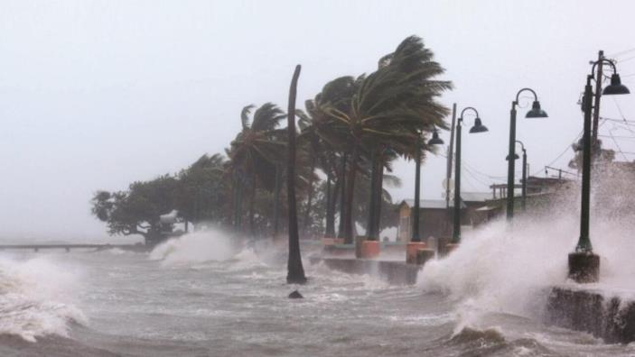
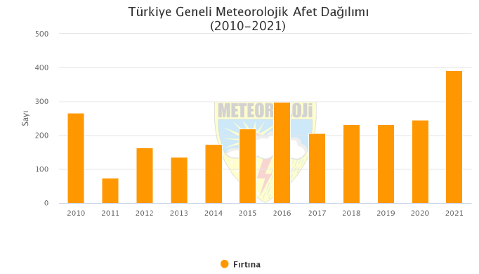
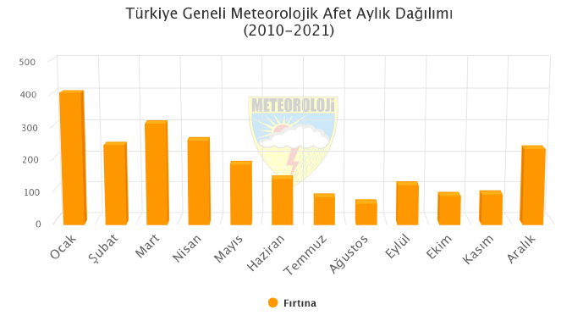
Fırtına

Slide 9
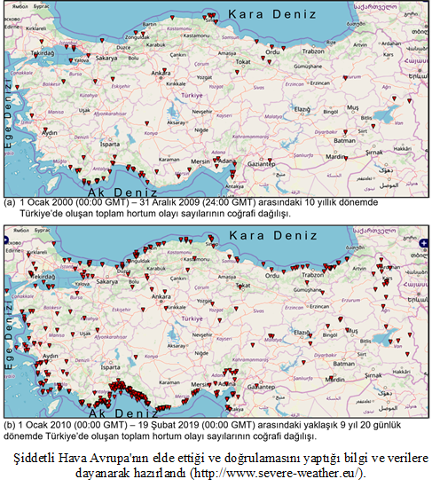
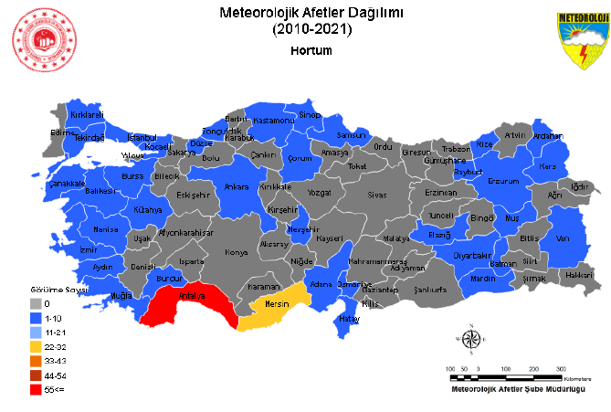
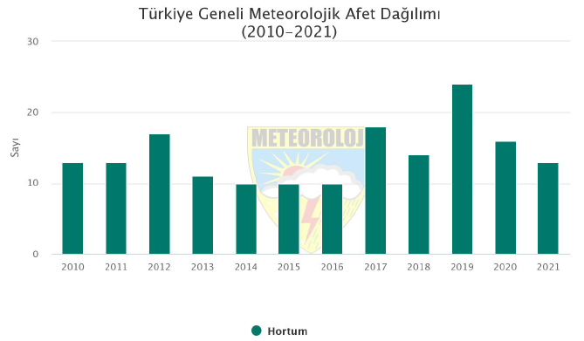
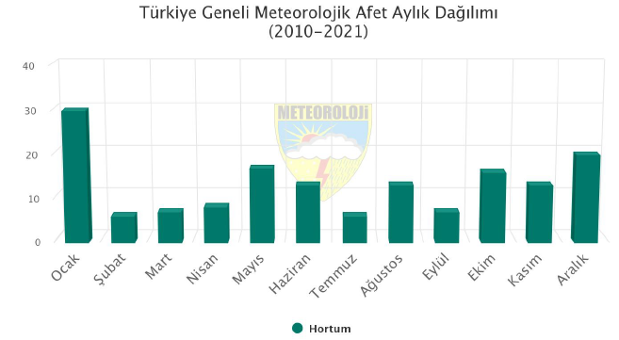
Hortum
(Türkeş, 2019)

Slide 10
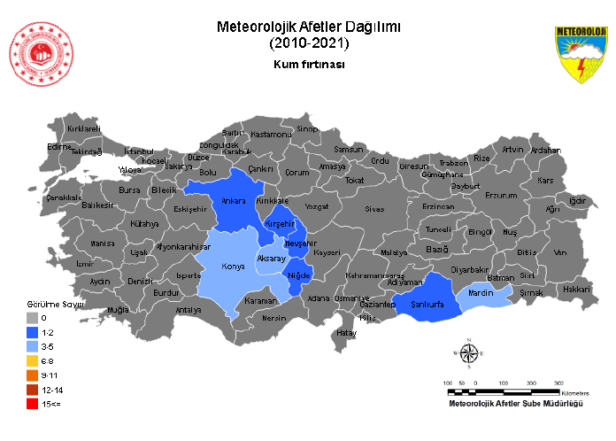
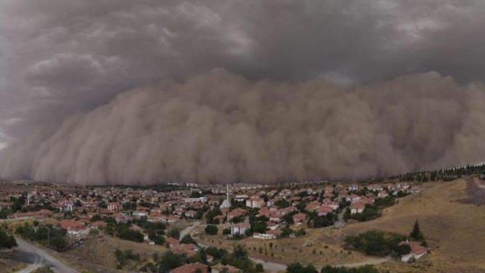
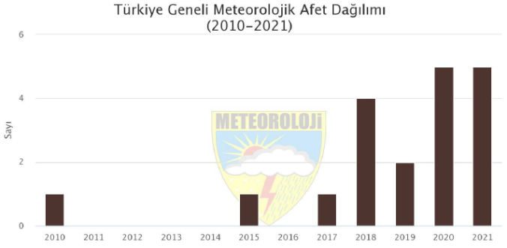
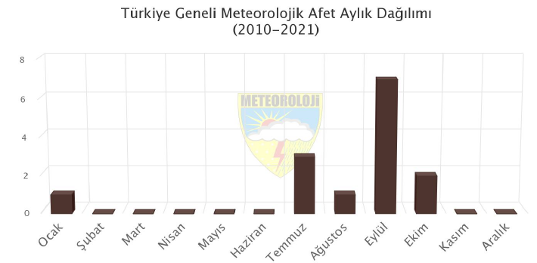
Kum/toz Fırtınası

Slide 11
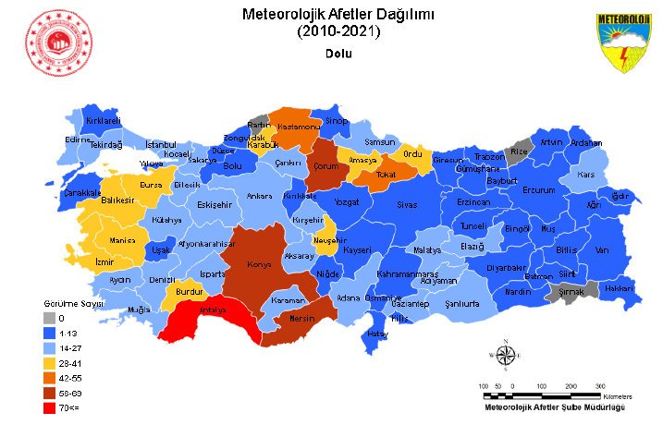
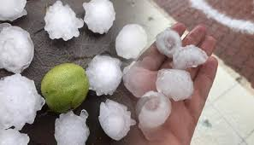
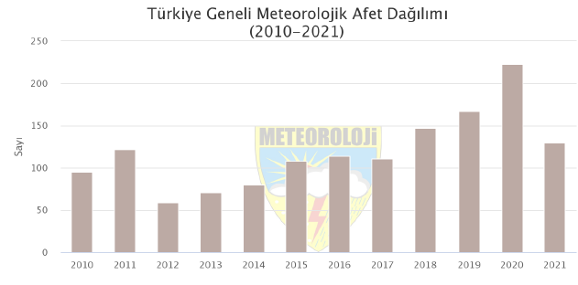
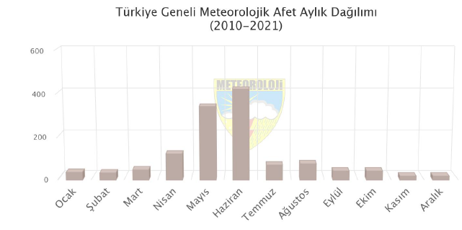
Dolu

Slide 12
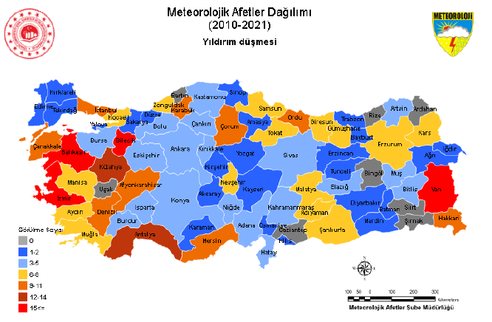
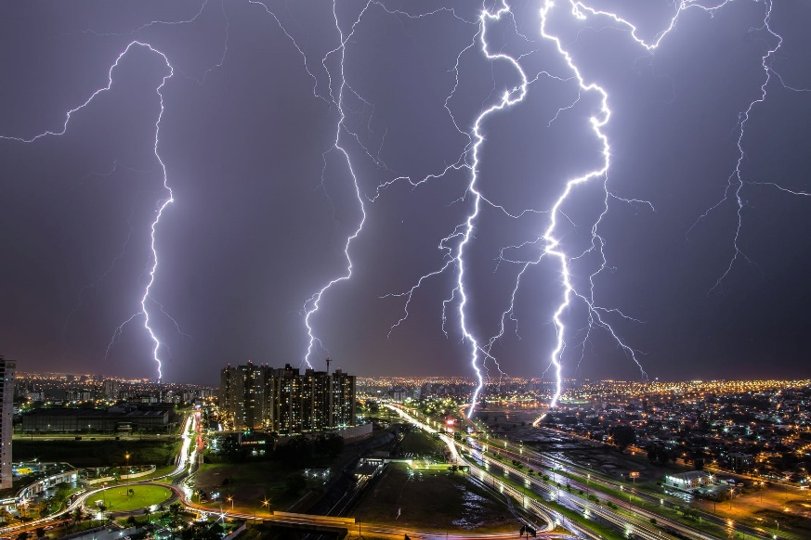
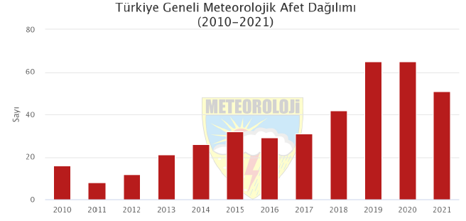
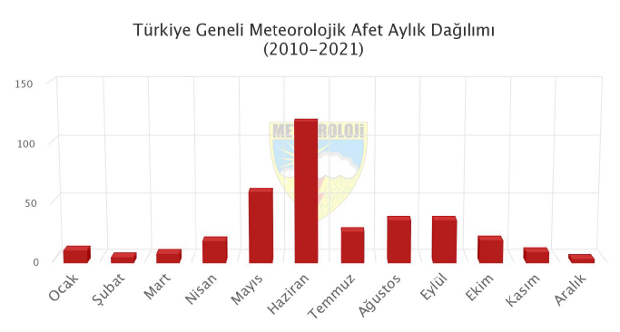
Yıldırım

Slide 13
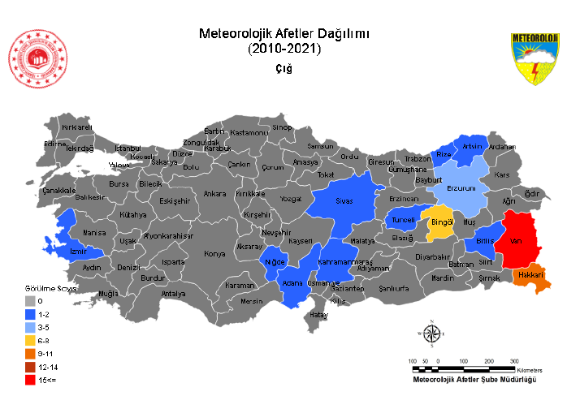
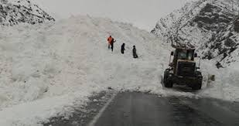
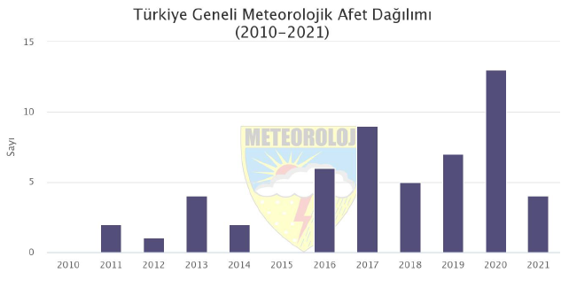
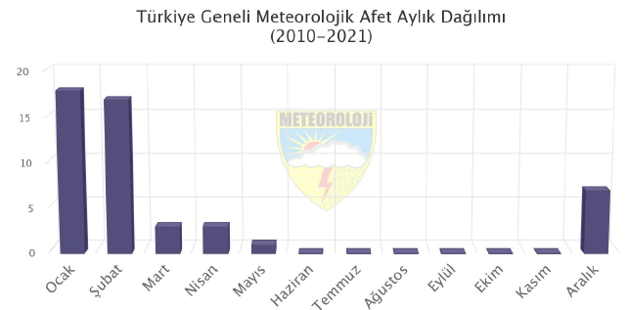
Çığ

Slide 14
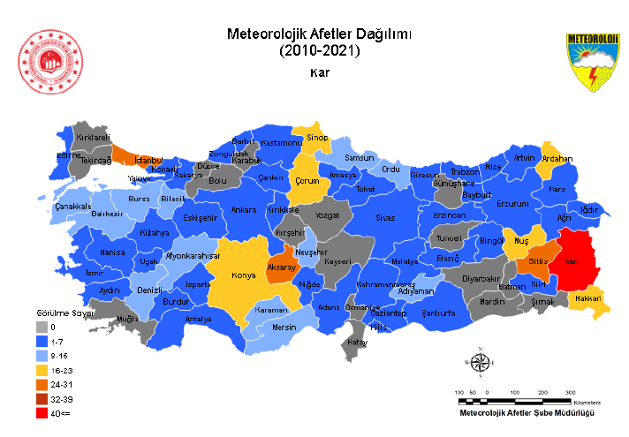
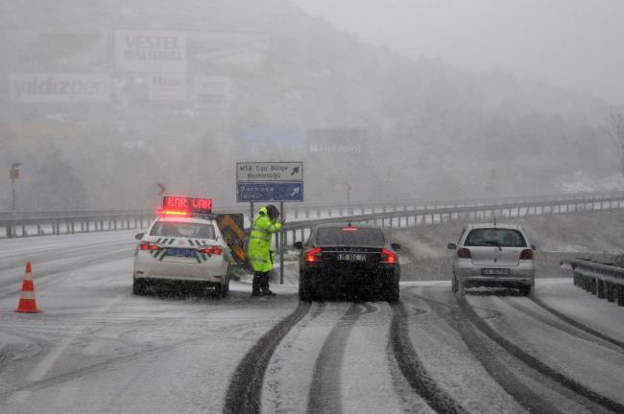
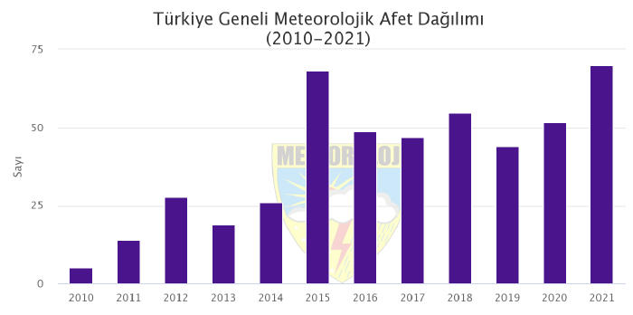
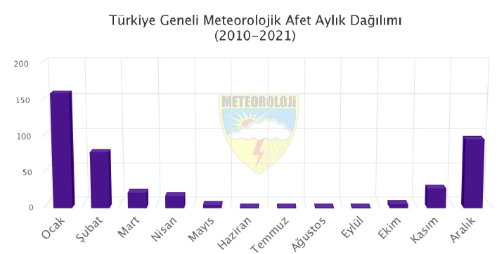
Kar

Slide 15
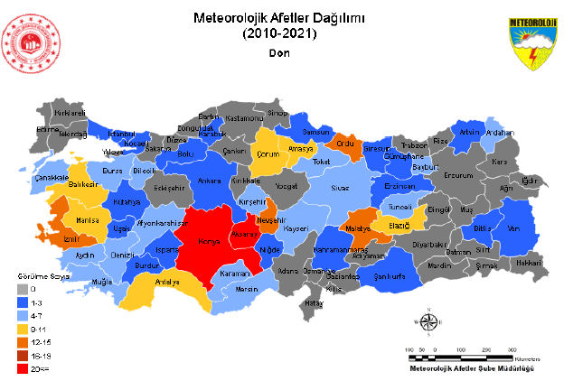
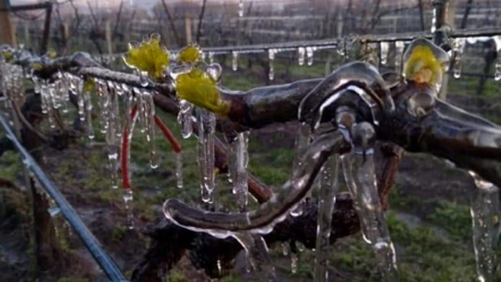
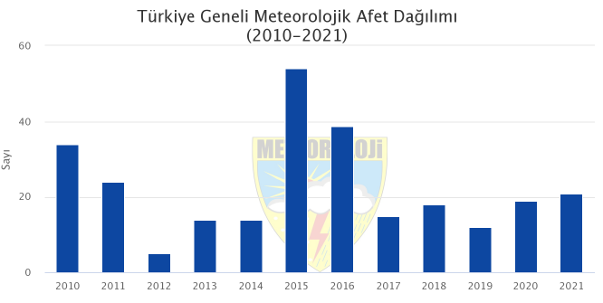
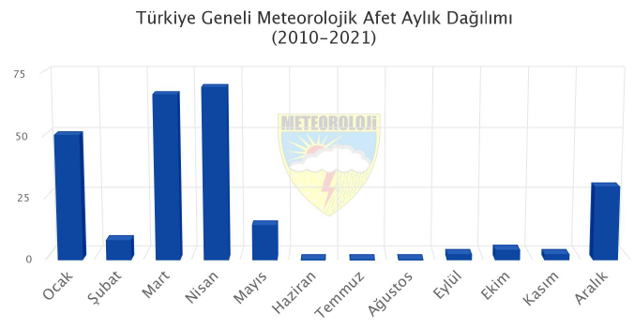
Don

Slide 16
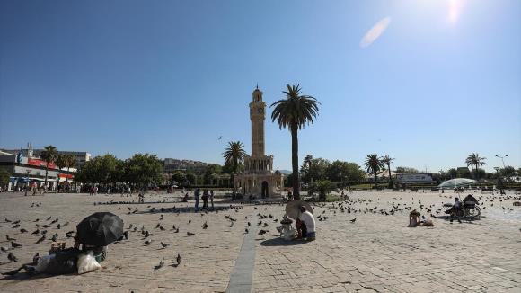
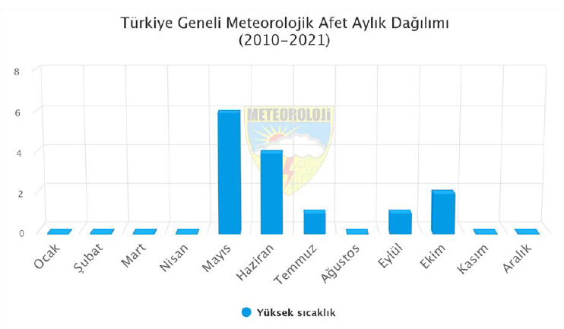
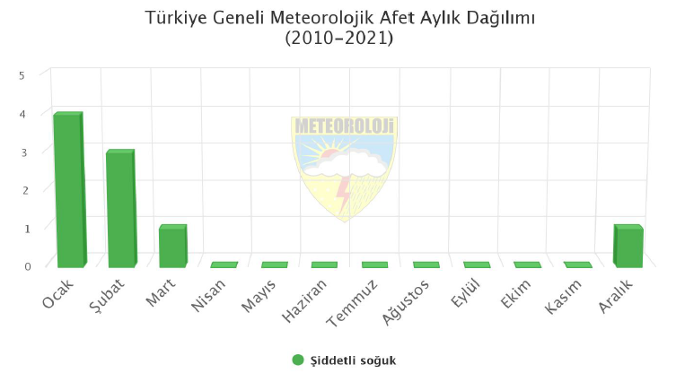
Yüksek sıcaklık
Şiddetli soğuk

Slide 17




Sis

Slide 18




Heyelan

Slide 19



Orman Yangını

Slide 20

Deniz Seviyelerinde yükselme
Deniz seviyesinin 1 m (kırmızı) ve 3 m (sarı) yükselmesi halinde etkilenecek alanlar
Kaynak: http://www.heywhatsthat.com/layers.html)

Slide 21


Sıcaklık senaryoları
ÇŞİDB, 2023
Türkiye Gelecek Dönem RCP4.5 (a) ve RCP8.5 (b) Senaryolarına göre Ortalama Sıcaklık için Beklenen Değişim Değerleri

Slide 22


Yağış senaryoları
ÇŞİDB, 2023
Türkiye Gelecek Dönem RCP4.5 (a) ve RCP8.5 (b) Senaryolarına göre Yıllık Toplam Yağış için Beklenen Değişim Yüzde (%) Değerleri

Slide 23


Kuraklık senaryoları
ÇŞİDB, 2023
Referans Dönemine göre a) RCP4.5 Senaryosu ile b) RCP8.5 Senaryosu için Gelecek Dönem 3 aylık Standartlaştırılmış Yağış ve Evapotranspirasyon İndisi (SPEI3) Yoğunluk Değişimleri

Slide 24


Şiddetli yağış senaryoları
ÇŞİDB, 2023
Referans Dönemine göre a) RCP4.5 Senaryosu ile b) RCP8.5 Senaryosu için Gelecek Dönem şiddetli yağış tehlikesi (R95P) Değişimleri

Slide 25


Sıcak hava dalgası senaryoları
ÇŞİDB, 2023
Referans Dönemine göre a) RCP4.5 Senaryosu ile b) RCP8.5 Senaryosu için Gelecek Dönem Sıcak Hava Dalga Frekansı İndisi (HWF) Değişimleri

Slide 26


Yangın Hava İndisi senaryoları
ÇŞİDB, 2023
Referans Dönemine göre a) RCP4.5 Senaryosu ile b) RCP8.5 Senaryosu için Gelecek Dönem Kanada Yangın Hava İndisi (FWI) Değişimleri

Slide 27
İklim Tehlikelerinden etkilenebilecek sektörler
Tarım ve gıda güvencesi
Turizm
Biyolojik çeşitlilik ve ekosistem hizmetleri
Su kaynakları
Kent ve altyapı
Ulaşım ve iletişim
Sağlık
Enerji
Sanayi
….

Slide 28

Kent-Şiddetli Yağış
Etkilenebilirlik Risk Analizi
ÇŞİDB, 2023

Slide 29

Kent-Sıcak Hava Dalgası
Etkilenebilirlik Risk Analizi
ÇŞİDB, 2023

Slide 30

Su Kaynakları-Kuraklık
Etkilenebilirlik Risk Analizi
ÇŞİDB, 2023

Slide 31

Su Kaynakları-Şiddetli Yağış
Etkilenebilirlik Risk Analizi
ÇŞİDB, 2023

Slide 32

Hayvancılık-Kuraklık
Etkilenebilirlik Risk Analizi
ÇŞİDB, 2023

Slide 33

Ekosistem-Kuraklık
Etkilenebilirlik Risk Analizi
ÇŞİDB, 2023

Slide 34

Karbon depolama-Kuraklık
Etkilenebilirlik Risk Analizi
ÇŞİDB, 2023

Slide 35

Sağlık-Sıcak Hava Dalgası
Etkilenebilirlik Risk Analizi
ÇŞİDB, 2023

Slide 36

Enerji-Sıcak Hava Dalgası
Etkilenebilirlik Risk Analizi
ÇŞİDB, 2023

Slide 37

Turizm-Sıcak Hava Dalgası
Etkilenebilirlik Risk Analizi
ÇŞİDB, 2023

Slide 38

Ulaşım-Şiddetli Yağış
Etkilenebilirlik Risk Analizi
ÇŞİDB, 2023

Slide 39
Canlı Türleri |  | Dünya (IUCN, 2023) |  | Türkiye
 |  | Tanımlanmış Tür Sayısı | Tehlike Altındaki Tür Sayısı | Tanımlanmış Takson Sayısı | Endemik
Omurgalılar | Memeliler | 6.631 | 1.339 | 186 | 9
 | Kuşlar | 11.197 | 1.354 | 500 | 0
 | Sürüngenler | 12.060 | 1.848 | 146 | 19
 | Amfibiler | 8.707 | 2.876 | 39 | 15
 | Balıklar | 36.367 | 3.778 | 915 | 163
 | Alt Toplam | 74.962 | 11.195 | 1.786 | 206
Omurgasızlar | Böcekler | 1.053.578 | 2.361 | 20.000 | 4.000
 | Yumuşakçalar | 86.254 | 2.409 | 522 | 203
 | Kabuklular | 84.382 | 746
 | Mercanlar | 5.614 | 253 | 24
 | Örümcekler | 92.766 | 268
 | Kadife Solucanlar | 210 | 9
 | At Nalı Yengeçler | 4 | 2
 | Diğerleri | 157.543 | 173
 | Alt Toplam | 1.480.543 | 6.221 | 20.546 | 4.203
Bitkiler | Karayosunları | 21.925 | 181 | 910 | 7
 | Eğreltiler | 11.800 | 316 | 101 | 3
 | Açık Tohumlular | 1.113 | 450 | 35
 | Çiçekli Bitkiler | 369.000 | 25.320 | 12.106 | 3.497
 | Yeşil Algler | 13.644 | 0 | 2.150
 | Kırmızı Algler | 7.553 | 9
 | Alt Toplam | 425.035 | 26.276 | 15.302 | 3.507
Mantarlar ve Protistler | Likenler | 17.000 | 70 | 1.000
 | Mantarlar | 151.316 | 248
 | Kahverengi Algler | 4.630 | 6
 | Alt Toplam | 172.946 | 324 | 1.000
TOPLAM |  | 2.153.294 | 44.016 | 38.634 | 7.916
Tür Çeşitliliği

Slide 40
Türkiye’deki takson sayıları
Hayvanlar | Takson sayısı | Endemik takson sayısı | Bitkiler | Takson sayısı | Endemik takson sayısı
Karasal memeliler | 175¹ | 9¹ | Damarlı Bitkiler | 12.141¹ | 3.497¹
Deniz memelisi | 11² | 0 | Karayosunları | 910⁶ | 7⁷
Kuşlar | 500¹ | 0 | Eğreltiler | 101⁶ | 3⁴
Sürüngenler | 146¹ | 19¹ | Yeşil ve kırmızı algler | 2.150⁶ | Bilinmiyor
Çift yaşamlılar | 39¹ | 15¹ | Likenler | 1.000⁶ | Bilinmiyor
İçsu balıkları | 403¹ | 163¹ | Su yosunları | 3.690³ | Bilinmiyor
Deniz balıkları | 512³ | 0 | Ciğerotları | 168⁴ | Bilinmiyor
Böcekler | 20.000⁴ | 4.000⁴
Yumuşakçalar | 522⁴ | 203⁴
Mercanlar | 24⁵ | Bilinmiyor
Toplam | 22.332 | 4.409 | Toplam | 20.160 | 3.507
¹ (DKMP, 2021); ² Dede &Tonay (t.y); ³ Bilecenoğlu vd. (2014); ⁴ (DKMP, 2019); ⁵ Topçu& Öztürk (2017); ⁶ DKMP (2008); ⁷ Ursavaş &e Işin (2018); ⁸ Taşkın (2019)
ÇŞİDB, 2023

Slide 41
Antalya’daki Takson Sayıları (DKMP)
Tür Toplam takson sayısı | Lokal endemik takson sayısı | Genel endemik takson sayısı | Toplam endemik takson sayısı | Toplam takson sayısı | IUCN’e göre tehdit altındaki takson sayısı
Damarlı Bitkiler | 16 | 799 | 815 | 2.732 | 11
Kuşlar | 0 | 0 | 0 | 329 | 14
İçsu balıkları | 5 | 17 | 22 | 48 | 14
Memeliler | 0 | 4 | 4 | 74 | 5
Sürüngenler | 3 | 1 | 4 | 40 | 3
Çift yaşamlılar | 3 | 1 | 4 | 11 | 3
Toplam | 27 | 822 | 849 | 3.234 | 50
Endemik Takson: 822
Endemizm oranı: %26
IUCN’e göre tehdit altındaki tür sayısı: 50

Slide 42


ÇŞİDB, 2023

Slide 43


ÇŞİDB, 2023

Slide 44


ÇŞİDB, 2023

Slide 45


ÇŞİDB, 2023

Slide 46





İklim Değişikliğinin Türler Üzerindeki Etkileri
İribaş Deniz Kaplumbağası
(Caretta caretta)
Yeşil Deniz Kaplumbağası
(Chelonia mydas)
Foto: David Troeger

Slide 47




İklim Değişikliğinin Türler Üzerindeki Etkileri
Değişen sıcaklıklar bazı türlerde cinsiyet dağılımını da etkilemektedir. Örneğin Caretta caretta türünde yavruların cinsiyeti yuvadaki kum sıcaklığı arttıkça dişi olmaktadır.
31,53 °C
29,73 °C
Sezgin, 2016
Sezgin, 2016
Sezgin, 2016

Slide 48


İklim Değişikliğinin Türler Üzerindeki Etkileri
Ülkemiz denizlerinde deniz çayırları çoğunlukla Posidonia oceanica, Cymodocea nodosa, Zostera noltii, Zostera marina ve Halophila stipulacea türlerinden oluşmaktadır. Bunlardan Halophila stipulacea türü Kızıldeniz üzerinden giriş yapmıştır.
Türkiye Kıyılarındaki Posidonia oceanica Çayırları (Akçalı vd., 2019)

Slide 49




Yapılabilecekler? Su Kıtlığı ve Kuraklıklar
Su tasarruf kültürü oluşturmak
Su havzalarını korumak
Su kaçaklarını önlemek
Tarımsal sulamayı azaltmak
Yağmur suyu hasadı
Atık su kullanımını yaygınlaştırmak
Su kirliliğini önlemek

Slide 50


Yapılabilecekler? Su Kıtlığı ve Kuraklıklar
Çim alanlar azaltılmalı
Topraklar betonlaştırılmamalı
Arazi kullanım planlaması yapılmalı
Yüzeysel akışın fazla olduğu havzalarda ağaçlandırma, mera ıslahı, teraslama gibi çalışmalar yapılmalı
Kentlerin aşırı büyümesi engellenmeli
Su havzalarının kirlenmesi önlenmeli
Kayıp kaçaklar azaltılmalı
Su tasarrufu kültürü oluşturulmalı
Tarımda tüketilen su miktarı azaltılmalı
Başta termik santraller olmak üzere sanayideki su tüketimi azaltılmalı
Yeraltı suları korunmalı

Slide 51

Yapılabilecekler? Sel/taşkınlar
?
Toprak yüzeyle betonlaştırılmamalı
Dere yatakları beton kanala alınmamalı
Dere yatakları daraltılmamalı
Hem zemin köprüler kaldırılmalı
Menfezler, kanalizasyon ve yağmur suyu giderleri geçmişin değil geleceğin iklimi dikkate alınarak yapılmalı

Slide 52


Yapılabilecekler? Sel/taşkınlar
Riskli binalar belirlenmeli ve boşaltılmalı
Sel riski olan alanlar imara açılmamalı
Bilinçlendirme çalışmaları yapılmalı
Tahliye planları yapılmalı
Erken uyarı sistemleri kurulmalı (vatandaş uyarı geldiğinde ne yapacağını bilmiyorsa, çok verimli değil)

Slide 53

Yapılabilecekler? Sel/taşkınlar
Yeni konseptler
  Çatı bahçeleri
  Sünger kent vb.
  Yeşil Altyapı
https://www.dsd.gov.hk/Documents/SustainabilityReports/1617/en/sponge_city.html

Slide 54

Yapılabilecekler? Sıcak hava dalgaları
Belediyeler acil yardım hattı oluşturmalı
Soğutulmuş alanlar (spor salonları vb.) belirlenmeli
Klimasız toplu taşıma araçları trafiğe çıkmamalı
Mesai saatleri değiştirilmeli
Elektrik arızalarına en kısa sürede müdahale edebilmeli
Kırılgan gruplar (yaşlılar, çocuklar, solunum/kalp hastaları, evsizler vb) ya evlerinde önlem alınmalı ya da soğutulmuş alanlara yönlendirilmeli
Boğulmalara karşı önlem alınmalı

Slide 55

Yapılabilecekler? Sıcak hava dalgaları
Kreşler, huzurevleri, hastaneler vb alanlar öz değerlendirmesini yapmalı,
Personel sıcak hava dalgalarına karşı eğitilmeli,
Öğlen saatlerinde canlı hayvan nakliyesi yasaklanmalı
Sokak hayvanları için sulaklar oluşturulmalı

Slide 56


Yapılabilecekler? Sıcak hava dalgaları
Kentte erişilebilir, soğutma etkisi yapacak ağaçlıklı alanlar oluşturulmalı
Kent içinde su yolları ve yeşil koridorlar oluşturulmalı (Mavi ve yeşil altyapı)
Kentteki ağaç örtüsü arttırılmalı

Slide 57

Yapılabilecekler? Orman Yangını öncesinde
OGM ve Belediyenin orman-kırsal yangınlar konusunda ortak çalışması
  İletişim, araç takip sistemi vb. eksikliklerin tamamlanması
  Yangın sezonu öncesinde OGM ve İtfaiye ortak tatbikatlar yapması

Slide 58

Yapılabilecekler? Orman Yangını öncesinde
Yerleşim alanları ve tesislerle orman arasında ağaçsız zonlar oluşturulması
İmar izinlerinde orman yangını risklerinin değerlendirilmesi
Yasal mevzuat uygulanmalı ve denetimler sıklaştırılmalı
Risk altındaki binalarda yanına dayanıklı malzeme kullanılmasına yönelik düzenlemeler yapılması
Binalar ve bahçelerde risk azaltıcı önlemlerin alınması
  Yanıcı-patlayıcı maddeler
  Bitki örtüsü

Slide 59


Yapılabilecekler? Orman Yangını öncesinde
Belediyelerin mahallelere su tankeri vb. araç gereç temini
Gönüllü ekiplerin oluşturulması ve teçhizat sağlanması
Hızlı hareketi sağlayan yangın acil müdahale araçlarının alınması
(Bu araçlar kritik zamanlarda köylerde görevlendirilebilir, İtfaiye araçları OGM ile koordinasyon halinde kritik noktalarda bekleyebilir)
Orman yangınlarına müdahaleye uygun arazöz alınması

Slide 60


Yapılabilecekler?
Orman Yangını öncesinde
Ormanla iç içe tesislerin kontrolü ve yangın önlemlerinin alınmasının sağlanması
Kamuoyunda farkındalık çalışmalarının arttırılması, Ormanla iç içe yaşayan vatandaşlar/tesisler yangın konusunda bilinçlendirilmeli

Slide 61



Yapılabilecekler?
Orman Yangını öncesinde
Yerleşim alanları için yangın risk değerlendirmesi ve yangın tahliye planlarının yapılması

Slide 62
Yapılabilecekler?
Orman Yangını Sırasında (OGM+Belediye)
Takviye gelen ekiplerin koordinasyonu
  Araçların Arvento sisteminde tanıtılması
  Yangın merkezinde itfaiye vb. takviye güçlerin ekip liderlerinin de dahil edilmesi
  Araç özelliklerinin, personel sayısı vb. bilgilerin yangın amiri ile paylaşılması
Yetki karmaşasının önlenmesi
İletişim masasının oluşturulması ve doğru bilgi akışının sağlanması

Slide 63
Yapılabilecekler?
Orman Yangını Sırasında (OGM+Belediye)
Uzun süren yangınlarda vardiyaların düzenlenmesi (İBB İtfaiye Örneği)
Vatandaş-resmi görevli çatışmasının önlenmesi
Yeni yangınların çıkmasının önlenmesi için duyurular ve kontroller yapılması

Slide 64


Yapılabilecekler?
Biyolojik çeşitlilik
Biyolojik çeşitlilik, ekosistem hizmetleri, doğa temelli çözümler, ekosistem temelli uyum konularında farkındalığın ve kapasitenin artırılması, tüm paydaşlar arasındaki veri ve bilgi paylaşımının sağlanması, yetki karmaşasının önlenmesi ve iş birliğinin güçlendirilmesi.

Slide 65



Yapılabilecekler?
Biyolojik çeşitlilik
Biyolojik çeşitlilik ve ekosistem hizmetlerini tehdit eden, habitat parçalanması ve değişikliği, kirlilik, aşırı kullanım gibi faktörlerin baskısının azaltılması.

Slide 66





Yapılabilecekler?
Biyolojik çeşitlilik
İklim değişikliğinin biyolojik çeşitlilik ve ekosistem hizmetleri üzerindeki etkilerinin araştırılması, izlenmesi ve değerlendirilmesi.

Slide 67


Yapılabilecekler?
Biyolojik çeşitlilik
Etkin bir doğa koruma için korunan alan miktarının artırılması, tahrip olmuş ekosistemlerin restorasyonu ve yönetim planlarına iklim değişikliğine uyumun entegre edilmesi.
Türkiye’deki önemli doğa alanları ile koruma statüsüne sahip alanlar (WWF-Türkiye, 2020)

Slide 68




Stratejik planlar, eylem planlarına göre daha etkili

Slide 69

Teşekkürler
Prof. Dr. Doğanay TOLUNAY
İ.Ü.-Cerrahpaşa, Orman Fakültesi
dtolunay@iuc.edu.tr

